Slide 1



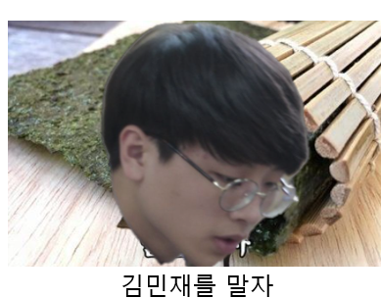
TAROT
CARD
Horoscope Belline

Slide 2




제작 곽선호

Slide 3
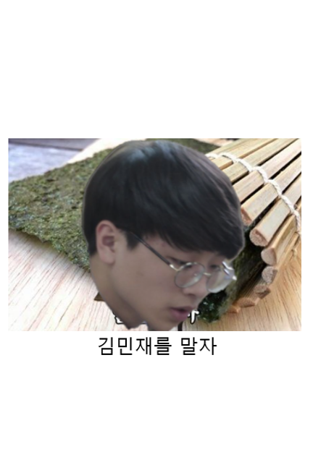
이전화면
재물운
시작하기
다시하기
연애운 - 솔로
오늘의 운세
연애운 - 커플

Slide 4
다시하기
이전화면

Slide 5










1
2
3
4
Waman’s thought
Destiny
Blossom
Man’s thought
5
6
7
8
9
Heights
Reward
Fidelity
Honours
Gifts

Slide 6










10
11
12
13
14
Peace
Departure
Revelation
Well-being
Devil
15
16
17
18
19
Fireside
Water
Motion
Breakdown
Light

Slide 7


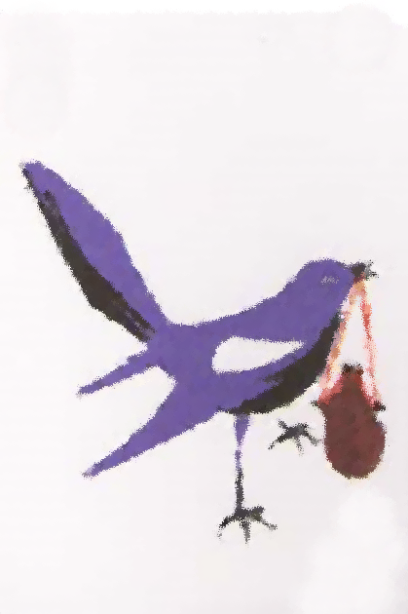



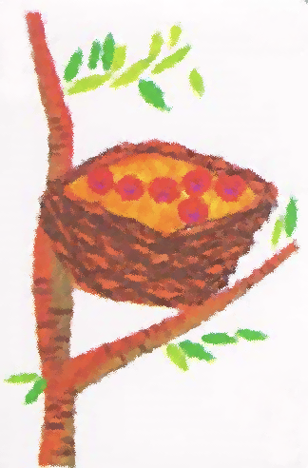

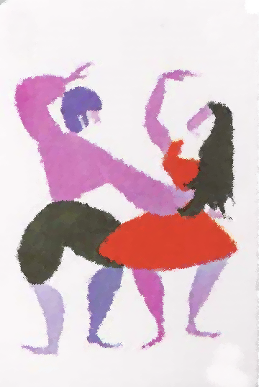

20
21
22
23
24
Prosperity
Bee
Magpie
Message
Business
28
29
25
26
27
Union
Home
Appeasement
Joy
Cupid

Slide 8





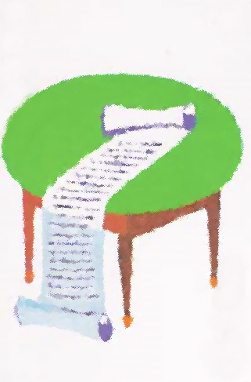

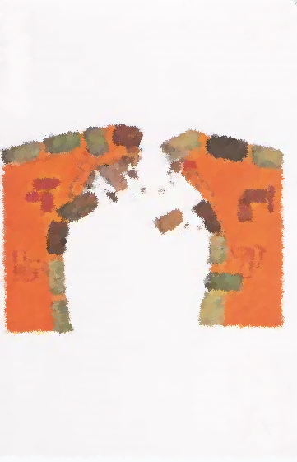


30
31
32
33
34
Weathercock
Witch
Passion
Enchained
Justice
35
36
37
38
39
Negotiation
Dragon
Danger
Zeal
Ideal

Slide 9
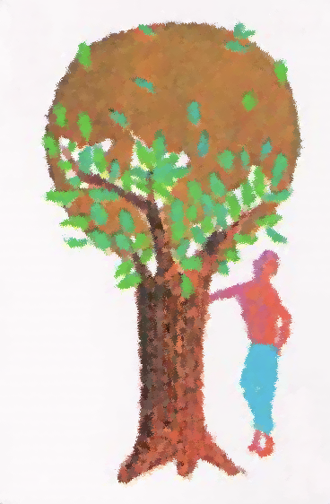
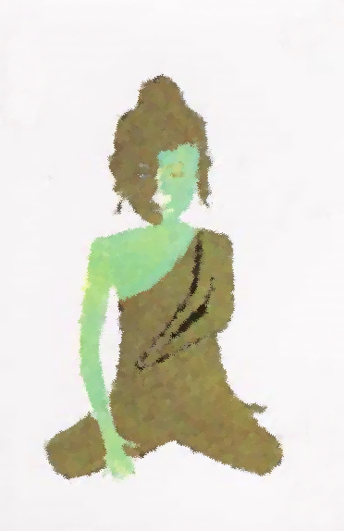








40
41
42
43
44
Support
Wisdom
Heritage
Chance
Celebrity
45
46
47
48
49
Felicity
Solitude
Misfortune
Protection
Death

Slide 10


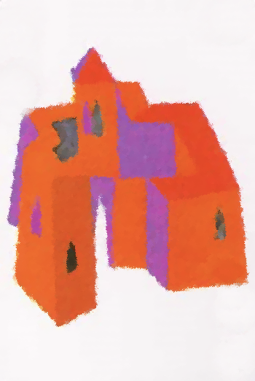
50
51
52
Obstacle
Downfall
Labyrinth

Slide 11
남자분쪽이 여자분을 더 많이
좋아하시는 것 같네요. 어머 >_< 이쁜 사랑 하세요~
여자분이 남자분을 더 많이
좋아하시는 것 같네요. >_< 이쁜 사랑 하세요~
운명적인 만남이네요. 서로에게 매우 중요한
인연으로 보여요.
커플우넷
원하는 상태를 이룰 수 있는
시기가 되었네요. 어려움이나 갈등이 있었다면
그것을 극복할 수 있고,
어떠한 계획이 있었다면 그것을 곧 이룰 수 있다는 의미랍니다.
향후 서로의 관계에 있어 더
깊은 관계로 발전할 수 있어보여요. 오래오래 행복하길 바래요.
서로에게 잘 해주는 만큼 서로의 관계는 더욱 돈독해질 거예요. 배려, 이해가 쌓여가며 서로에게 정말 좋은 연인이 주겠네요.
서로에게 선물같은 존재라고 생각하면 될 것 같네요. 사랑과 우정을 주고받는
좋아보이는 연인이네요.
서로에게 충실한 커플이네요. 알콩달콩 서로 보듬어주고
아껴주고 세상이 아주 핑크퐁이지
서로에게 좋은 영향을 주는, 성숙하고 의미있는 연애를 하고 있어보이네요. 앞으로도 매우 긍정적인 연애를 지속할 수 있을 것 같아요.

Slide 12
평화롭고 잔잔한 연애라고
할 수 있겠네요. 편안한 관계가 오래 지속되겠어요.
더욱 좋은 관계로 발전해나갈 수 있는 방향으로 나아간다는 뜻이네요. 상대를 어떻게 대해야 할지 조금 헤맸던 점이 있었다면 그런 부분이 해결될 것 같아요.
살짝 눈치를 본다해야하나… 안정적인 상태는 아닌 것 같네요.
무언가 말하고 싶은 것이 있거나
쌓아둔 이야기가 있을 수 있어요.
맛있는 것도 먹으러 다니고
같이 재밌게 놀러도 다니고
좋은 연애입니다. 그냥 행복한 상태입니다.
마음이 조금 다른 곳으로 가려하네요. 음… 어쩐 일일까요...
둘 사이가 조금 소흘해졌을까요…
편안한 연애를 하고 있네요. 서로가 상대에게 매우 큰
안정감을 느끼고 있는 상태입니다.
둘 사이가 조금 멀어질 수도 있겠습니다. 단순히 마음만 뜻하는 것이 아니라 물리적인 거리도 포함됩니다. 잘 이겨내보도록 해요.
이동의 의미를 가진 카드입니다.
연인 사이에서는 조금 좋지않은 운세네요. 몸이 멀어지거나 마음이 조금 멀어지거나 할 수 있습니다.
좋지 않은 운세네요. 서로에게 갈등이 생기고,
스트레스를 받는 상태일 수도 있어요. 잘 해결해보는 것이 좋겠습니다.

Slide 13
서로의 관계에 있어 지혜가
필요한 시기입니다. 서로에게 더 좋은 사람이 되기
위해 어떤 노력을 해야할지
고민해보는 것도 좋겠습니다.
둘 사이에 돈과 관련된 일이
생길 것 같네요. 어딜 놀러가고싶은데 돈이 모자라다던가… 같이 놀기 위해 돈을 벌어와서 풍족하게 쓴다던가 하는 일들 말이죠.
연애를 하다보면 서로의 감정도 중요하지만 개인적인 생활도 중요합니다. 너무 서로에게만 집중하다보면 학업 업무 등 영향이 갈 수 있으므로 적절히 조절해야겠습니다.
무언가 숨기고 싶은 것이 있을 수는 있지만 좋다고는 생각되지 않네요.
뜻밖의 소식을 접하게 될 수 있어요. 좋은 일인지 나쁜 일인지는 받아봐야 알겠네요.
평화를 주로 의미하는 카드입니다. 갈등도 딱히 없고 평온하고 잘 맞는
연애를 지속할 가능성이 높아보여요.
아주 즐거운 연애를 하고 있네요. 연애가 뭐 있겠습니까.
서로 즐거우면 된거지. 아주 좋은 상황입니다.
이 카드는 할 말이 없네요. 연인으로서 뽑을 수 있는
최고의 카드입니다. 더할 나위 없이 행복한 연애 중입니다.
네가 나고 내가 너인 상황입니다. 생각, 감정이 서로 매우 잘 맞는 서로네요.

Slide 14
굉장히 안정적인 연애를 하고 있다는 의미의 카드입니다. 불안한 마음 없이 서로에게 잘 맞는 상태같네요.
연인 관계를 지속함에 있어 조금의 갈등이 생긴 것 같네요. 잠깐의 변덕일 수도 있으니 다시 잘 생각해볼까요?
서로의 신뢰가 흔들릴 수 있다는
의미를 가진 카드네요. 한쪽 혹은 양쪽 모두가 진실되지 못한 행동을 하고 있을 수 있습니다. 서로가 의심스러운 점이 있다면 솔직하게 대화해보는 편이 좋겠습니다.
열정적인 커플이네요. 서로에게 강렬한 감정을 갖고있는, 아주 좋은 상태입니다.
둘 사이가 한 쪽이 다른 쪽에게 끌려다니는 경향이 큰 상태라고 볼 수 있겠네요. 서로가 괜찮다면 상관없겠지만 그게 아니라면 얘기를 한 번 해보는 편이 좋아보여요.
갈등과 충돌의 가능성이 있어보여요. 내/외부적인 압박이나 불화로 다툼이 발생할 수 있으므로 서로의 이해와 신중한 대처가 필요해보입니다.
함께 결정할 일이 있진 않나요? 차분히 대화를 나눠보고 좋은 방향으로 결정해야겠어요.
둘 사이에 다툼이 생길 수도 있겠네요. 사소한 일로도 생기는 것이
갈등이고 다툼이니 조심해보도록 합시다.
연인 사이에 어떤식이로든 조금 위험한 일이 생길 수 있겠네요. 갈등이 생기거나 다툼이 생기거나 하는 방식으로 말이죠.

Slide 15
둘의 연애를 한마디로 표현하자면 아주 열정적인 상태라고 할 수 있겠네요. 강렬한 감정의 연애라… 그만큼 이상적인 연애도 없죠.
둘 서로는 정말 이상적인 연애를
하고 있다고 하네요. 좋은 인연 오래오래 갔으면 좋겠습니다.
지금 둘 사이도 너무 좋지만 서로에게 더 의지하는 마음을 가지는 것도 좋아보입니다. 서로 맞춰가는 것이 연애잖아요 :)
조금 조심하는 것이 괜찮아보이네요. 살짝 그런 느낌인데 서로가 너무 편해지다보면 오히려 연인으로서는 좀 멀어지는 느낌? 꼭 그런 일이 아니더라도 대충 그런 느낌이요.
둘에게 뜻밖의 선물? 그런것이
올 수도 있겠네요. 예를 들어 둘이 같이 쓸만한 영화표라던가 기프티콘이라던가 그런거 말이죠.
둘 사이를 더욱 발전시킬만한
좋은 기회가 올 수 있겠습니다. >_< 꺅
아주 좋은 운세입니다! 서로에게 아주 좋은 영향만 주는 관계로 발전하겠네요.
아주 좋은 운세입니다! 좋지 않은 일이 있어도 금방 해결되고
행복한 일이 생기고 그럴겁니다.
커플이지만 이 카드가 나왔다면 한 쪽이 다른 한 쪽에게 조금 소흘해졌다는 의미입니다. 최근 연락이나 태도가 조금 달라지진 않았는지 되돌아봐도 좋을 것 같아요.

Slide 16
서로에게 조금 지쳐있는 상태네요. 서로 잘 얘기해보고 해결해보는 편이 좋겠어요.
좋은 운세입니다. 서로 다툼이 있어도 금방 해결하고 다시 좋아질 수 있어보이네요.
음… 커플 사이에서 이 카드는 매우 안 좋은 의미로 작용합니다. 어떠한 일로 둘 사이에 매우 서운한 감정을 가질 수도 있고, 상대가 더는 보고싶지 않을 수도 있어요.
둘 사이의 관계를 지속하는데에 어떠한 어려움이 닥칠 것 같네요. 잘 해결해보는 것이 좋겠습니다.
좋지 않은 운세입니다. 커플에게 이 카드가 나오면 둘 사이의 큰 다툼, 갈등으로 이어질 수 있어요.
혹시 둘 사이에 쌓여있는 뭔가가 있진 않나요? 서로를 배려하는 마음에 꾹 참을 수도 있지만 더 깊어질수록 돌이킬 수 없게 될 수도 있어요. 적절하게 풀어보는 것이 좋을 것 같네요.
이 카드는 부적 카드입니다. 둘 사이에 어떤 안 좋은 일이 있더라도 잘 헤쳐 나갈 수 있을 거예요.

Slide 17
이 카드는 부적 카드입니다. 평탄한 일상이 이어질 것 같네요. 때로는 조용한 것이 좋은 법도 있는 거니까요.
본인이 여자분이시라면, 당신을 깊게 생각하는 남자분이 있다는 뜻입니다! 누굴지 한 번 떠올려볼까요? 남자분이시라면 아직은 연애에 대해서는 딱히 생각이 없다는 뜻에 가깝습니다.
본인이 남자분이시라면, 당신을 깊게 생각하는 여자분이 있다는 뜻입니다! 누굴지 한 번 떠올려볼까요? 여자분이시라면 아직은 연애에 대해서는 딱히 생각이 없다는 뜻에 가깝습니다.
솔로 운세
이 카드는 운명에 대한 카드입니다. 주위에 깊은 인연이 될 사람이 있는 것 같네요.
현재 썸 타는 분이 계시다면 다음 단계로 나아갈 때가 된 것 같네요! 썸 타는 분이 없으시다면 마음이 가는 사람이 생길지도 몰라요.
현재 상황에 매우 큰 발전이 있을 것
같네요. 더 좋은 방향으로 이어지겠어요.
행동하는 자에게 보상이 있나니,
고민되는 일이 있다면 행동에
옮겨보시기 바랍니다!
마음이 가는 사람이 있다면, 깊게 빠져가는 단계같네요. 파이팅입니다! 그렇지 않으시다면, 연애에 뜻이 없고 자신의 삶이 더 중요한 시기같네요.
연애에 있어서 좀 더 자신감을 가질 필요가 있어보입니다. 파이팅!

Slide 18
상자는 열어봐야 내용물을 알 수 있죠. 현재 고민되는 일이 있다면 이렇게 될 것이라 넘겨짚지말고 다시한번 생각해 보는 것도 좋아요.
현재 상황이 평탄하게 흘러갈 거라는
의미예요. 썸 타는 분도 없다면 현재 상황이
무난히 흘러갈 확률이 높아요.
곧 새로운 상황이 시작될 것 같네요. 전혀 예상치 못한 일들이 일어날 수 있으니 곰곰히 생각해보는 것도 좋아보입니다.
현재 본인에게 마음이 있는 사람이 있는 것 같네요. 아직은 지켜보기만 하는 단계같아요.
현재 상황에 만족하는 상태입니다. 큰 변화없이 한동안 흘러갈 것 같네요.
본인에게 관심표현을 하는 사람이 있진 않았나요?
상대방이 적극적으로 다가오는 것 같네요. 마음에 드는 상대인가요?
현재 상황에 만족하는 상태입니다.
큰 변화없이 한동안 흘러갈 것 같네요.
곧 인연이 다가온다면 이전과는 인연이 없던 전혀 새로운 곳에서 만날 것 같아요. 새로운 모임에 참석해보는건 어떨까요?
변화할 시기입니다. 연애를 바란다면 이것저것 시도해보는 것이 좋겠어요. 외모나 일상에 변화를 주면 좋을 것 같네요.

Slide 19
연애에 있어 소극적인 상황이네요. 지금은 연애할 시기가 아닌 것 같으니 조금 기다려보도록 해요.
지금은 시기가 아닌 것 같네요. 연애에 대해서 신중히 고민해보아야
하겠습니다.
행복에 돈은 중요치 않다고들 하지만 어느정도 여유는 있어야 하는 법입니다. 물질적인 여유를 확보하고 연애에 대한 생각을 해봐도 좋아보입니다.
현재 주어진 일에 충실하다면
인연이 있을 수도 있어보이네요.
연애에 관해 무언가 고민이 있다면,
조심해야겠습니다. 그 사람에 대해서 얼마나 아는지, 중요한데 모르고 있는 정보는 없는지 말이죠.
모든 연애는 연락으로부터 시작되는
법입니다! 연락이 오진 않았나요? 적절한 대화로 이어나가면 될 것 같네요. 연락할까말까 고민이라면 연락을 해보는 쪽이 좋아보입니다.
현재 주어진 일에 충실하다면 인연이
있을 수도 있어보이네요. 좋은쪽입니다!
연애에 있어 고민이 많다면
마음편하게 있는 편이 더 좋아보입니다. 어차피 일어날 일은 일어나는
법이거든요.
기분 좋은 일이 있을 것 같네요.
어떤 일이 있을지 예상해볼까요?

Slide 20
큐피드입니다! 다시하기 버튼으로 한장 더 뽑아볼까요? 다음에 나오는 결과에 좋은 의미를 더해서 생각하면 됩니다. ex) 힘들고 복잡한 상황이더라도 결국 좋은 인연을 찾게될 거예요!
좋게 이어지고 있는 상대가 있다면
곧 결실을 맺겠습니다. 그런 상대가 없더라도 곧 인연을 만날
가능성이 높아보이네요.
인연이 없다면 동아리, 학과 등 모임 안에서 인연을 찾는 것이 좋아보이네요. 혹시 그런 사람을 만나고 있다면 곧 이어질 확률이 높아보여요!
연애에 관해 굉장히 고민되는
일이 있나보네요. 당연한 말이겠지만 신중히 결정하는 것이 좋아보입니다.
혹시 호감이 있고 연락을 이어가는 상대가 있다면, 그사람과는 잘 되지 않을지도 몰라요. 큰 단점을 발견한다거나…
그럴 수도 있죠.
큰 열정을 가지고 계시네요. 역시 연애는 자신감이죠. 좋은 상대가 있다면 그대로 자신감있게 행동하세요.
연애에 대한 생각에 너무 메여있어요. 연애에 대한 생각을 잠시 내려놓고 다른 것에 집중하는 것도 좋아보여요.
뭔가 비교하며 고민하는 것이
있어보이네요. 당연한 말이겠지만 상황에 잘 맞게
고민해볼 수 있도록 합시다.
과거에 만났던 사람이 있다면, 그 사람에 대한 생각에서 벗어나 새로운 시작을 준비하는 것이 좋아보여요.

Slide 21
내적으로 상당한 갈등을 겪고 있는 것 같네요. 대시해볼까말까 같은? 운세를 한 번 더 보고 그 결과대로 해봅시다.
현재 불안한 상태네요. 인연을 이어가고 있는 상대가 있다면
그 사람과는 좋지 못한 일이 생길 수 있어요. 조십합시다.
강렬하고 열정적인 인연을 만날 수도 있다는 뜻의 카드입니다. 깊은 감정적 연결까지 느낄 수 있는 아주 진중한 관계가 될 사람을 만날 수도 있을 것 같아요.
본인이 바라던 이상적인 연애를 할 가능성이 높다는 카드입니다! 자신감을 가져볼까요?
연애에 관한 고민은 혼자서는 답이
안 나올 때도 있죠. 믿을만한 사람과 공유해보는 것은
어떨까요?
아직은 마음을 더 가다듬을 때 입니다. 너무 연애만 생각하다 오히려 안 될 수가 있죠.
조만간 좋은 소식이 올 수도 있어요. 누군가에게 선물을 받을 수도 있고요.
조만간 연애에 관한 기회가 찾아올 수
있네요. 잘 알아채고 행동해봅시다.
곧 좋은 일이 있을 수 있습니다.
어떤 일인지 한번 볼까요?

Slide 22
지금은 연애할 시기가 아닌 것 같네요… 파이팅입니다..!
지금 짊어진게 너무 많아보입니다. 이리저리 신경쓸게 많으면 연애도
눈에 들어오지 않는 법이죠. 문제들을 어느정도 해결하고 돌아보는
것이 좋겠습니다.
인연을 이어가던 중 실수가 있었어도 좋게 넘어갈 수 있어보이네요. 그런 사람이 없다면… 주어진 하루에 충실합시다.
인연을 이어가고 있는 상대가 있다면 좋지 않아보이네요… 그 사람과는 아쉽게도 이어지지 않을 것 같습니다. 전 애인과 헤어진지 얼마 안 된 상태라면 그사람과 확실히 끝내고 새출발을 할 수도 있어보이네요.
연애를 하기 힘들어보이는 다른
문제점이 있나보네요.
해결하고 가는 편이 좋아보여요.
굉장히 힘들어보이는 상황입니다. 자신에게 여유가 없다면 연애도
눈에 들어오지 않아요. 어떠한 문제가 있다면, 그것부터
돌아보아야 하겠습니다.
현재 상황이 복잡하다는 것을 의미해요. 이리저리 해결해야할 것이
많아보이네요.

Slide 23
당신은 말자민재의 가호를
받으셨습니다. 오늘은 최고의 하루가 될 것이며 반박시 대머리
주변 남자분에게 영향을 받는
하루입니다. 친구, 아버지 등 무언가 좋을 수도 있고, 나쁠 수도 있는 영향을 받게 될겁니다.
주변 여자분에게 영향을 받는
하루입니다. 친구, 어머니 등 무언가 좋을 수도 있고, 나쁠 수도 있는 영향을 받게 될겁니다..
하루 운세
무언가 강렬한 경험을 하는
하루가 될 것 같아요. 기억에 오래 남을 하루가 되겠군요.
새로운 사건이 시작될지도 모르는
하루가 되겠습니다. 어떤 일이 벌어지게 될까요?
상승의 운세입니다. 어떤 일을 하든 잘 풀리고 척척
진행이 되겠군요. 되는날입니다.
행동의 대가를 받는 날이 되겠군요. 꼭 물질적인 보상이 아니더라도 심리적인 보상이라던가…
그런게 올 수도 있어요.
오늘 하루는 큰 탈 없이 무난히 흘러가는 하루가 되겠네요. 오늘도 열심히 살아봅시다!
오늘 하루는 무슨 일을 하던 잘 풀리겠습니다. 자신감을 가지고 오늘 하루도 파이팅합시다!

Slide 24
예상치 못한 사건이 일어날 수도 있겠어요. 어떤 일이 일어날까요?
오늘 하루는 별탈없이 평온한 하루가
되겠네요. 여유를 즐겨봅시다.
풀리지 않던 일이 있다면 어느 정도 방향을 잡는 계기를 마주하겠네요. 방향만 잡힌다면 금방 해결될거예요.
오늘은 다른 사람과 있다면 조금
눈치 볼 일이 있겠는데요. 스트레스로 머리 아픈 하루가 될 수도 있겠어요.
좋은 날입니다. (아이유 아님) 기분 좋은 하루가 되겠네요.
갑작스런 충동에 휩싸이는 일이
생길 수도 있겠네요. 갑자기 무언가를 사고싶다거나,
놀고싶다거나 말이죠.
집에 붙어있고싶은 날이네요. 평소에도 그랬나요? 오늘은 더더욱
그럴겁니다. 푹 쉽시다!
그림처럼 물과 관련된 일이 생기겠네요.
이것저것 다 생각해보시면 됩니다. 물을 쏟는다거나… 갑자기 비가 온다거나… 혹은 생각보다 멀리 이동하는 날이 될 수도 있어요.
일상에 변화가 생길 수도 있겠네요. 갑자기 어떤 일이 생기거나, 특별한 인연을 만나거나 말이죠. 그렇지 않다면… 그냥 여기저기 다닐 일이 많은 날입니다.

Slide 25
오늘은 좀 조심해야하는 날입니다. 무언가를 하더라도 한 번 더 생각해보고 행동하길 바랍니다.
어려운 일이 생기더라도 기지를 발휘해 잘 해결하는 하루입니다. 예상치 못한 상황이 닥치면 침착하게 잘 해결해 보세요.
돈에 관한 일이 있겠네요. 월급날이라던가… 나갈 돈이 있다던가… 있다가도 없는게
돈이니깐요…
오늘은 다른 사람과 있다면 조금
눈치 볼 일이 있겠는데요. 스트레스로 머리 아픈 하루가 될 수도 있겠어요.
좋은 날입니다. (아이유 아님) 기분 좋은 하루가 되겠네요.
갑작스런 충동에 휩싸이는 일이
생길 수도 있겠네요. 갑자기 무언가를 사고싶다거나,
놀고싶다거나 말이죠.
나의 일에 충실한 하루가 되겠습니다. 오늘도 파이팅!
조심해야하는 하루입니다.
특히 사람과의 일에서요. 아무나 덜컥 믿으면 안 됩니다.
신중히 생각하세요.
이 편지는 영국으로부터시작되어…
아마 좋은 소식이 올 것 같아요.
어떤 소식인지 알아볼까요?

Slide 26
나의 일에 충실한 하루가
되겠습니다. 오늘도 파이팅!
평화로운 하루입니다. 오늘 하루는 평화롭고 잔잔하게
흘러갈겁니다. 좋은 날이네요.
즐거운 날입니다. 근심 걱정 없이 기분 좋은 하루가 되겠네요.
오늘은 다른 사람과 있다면 조금
눈치 볼 일이 있겠는데요. 스트레스로 머리 아픈 하루가 될 수도 있겠어요.
좋은 날입니다. (아이유 아님) 기분 좋은 하루가 되겠네요.
갑작스런 충동에 휩싸이는 일이
생길 수도 있겠네요. 갑자기 무언가를 사고싶다거나,
놀고싶다거나 말이죠.
기분 좋은 하루가 되겠습니다. 어쩌면 특별한 인연을 만날 수도…?
무언가 주변 사람들과 모일 일이
생길 수도 있겠네요. 혹은 어떤 모임에 들어가는 날이
될 수도 있겠습니다.
이 카드는 안식처/보호를 의미합니다. 오늘 하루는 안정감을 느끼는 하루가
되겠네요. 무난한 날입니다.

Slide 27
일을 결정하는데에 있어 이리저리 휘둘릴 수도 있겠네요. 신중히 생각해보고 비교해 더 좋은 답을 찾길 바래요.
조심해야하는 날입니다. 아무나 믿어선 안 됩니다.
신중히 생각하고 행동하는 하루가
되길 바랍니다.
오늘은 열정적인 날이네요. 열정적인 에너지로 힘차게 살아봅시다!
무언가 잡혀있는 하루가 될 것 같네요. 수업이 늦게 끝난다거나… 퇴근을
제시간에 못한다거나… 파이팅입니다…
오늘 하루는 모든 상황에서 공정함을
유지하는 것이 중요합니다. 주변에서 다툼이 일어나더라도 함부로 누군가의 편을 들거나 하지말고 적절히 중재해야겠습니다.
무언가 의논할 일이 생길 수도 있겠네요. 잘 협의해보고 좋은 결과로 이끌어봅시다.
주변 사람들과 다툼이 생길 수 있는
하루네요. 사소한 일에서도 다툼이 생길 수 있으니 조심해야겠습니다.
사고의 위험이 있는 날입니다. 주위를 잘 살피고 조심하여 안전한
하루를 만들어야겠습니다.
열정적인 하루가 되겠네요. 오늘도 열심히 하루를 살아봅시다. 파이팅!

Slide 28
오늘은 되는 날입니다! 무언가를 하면 하고싶은대로
될 확률이 높아요!
무언가 일이 풀리지 않는다면 주위의
도움을 받는 것도 좋아보입니다. 친구와 무언가를 의논한다던가 무언가를 물어본다던가 말이죠
무언가 하고싶어도 조금 참는 모습이
필요합니다. 충동적인 생각이 들 수도 있으나 조금
자제하는 자세가 필요합니다.
과거에 무언가 한 일이 되돌아오는
날입니다. 물질적인 것일수도 있고, 경험적인 것으로 다가올 수도 있겠네요.
운이 좋은 하루가 되겠습니다. 좋은 기회가 찾아올 수도 있어요. 적절히 잘 잡아봅시다.
기분좋은 하루가 되겠네요. 좋은 일이 생길 수도 있겠어요!
기분좋은 하루가 되겠네요. 좋은 일이 생길 수도 있겠어요!
오늘은 혼자 있는 시간이 많을 것 같네요. 혼자 차분히 지내는 시간도 필요한 법이죠.
조금 지치는 하루가 되겠네요. 차라리 하루 푹 쉬고 힘내는것도
좋아보입니다.

Slide 29
좋지 않은 일이 생겨도 무난히
흘러가겠어요. 사건이 생겨도 금방 해결된다는
카드입니다.
무언가 진행 중인 일이 있다면
그 일이 마무리된다는 뜻입니다. 좋은 마무리를 할 수 있길 바래요.
오늘 하는 일은 조금 꼬일 수 있을 것 같아요. 그래도 노력한다면 잘 풀릴 수 있으니 힘내보시기 바랍니다.
느낌이 좋지 않은 하루입니다. 좋은 날도 있으면 좋지 않은 날도
있는 법이죠. 이또한 지나가리라 생각하며 좋지
않은 일이 생겨도 훌훌 털어버립시다.
오늘은 조금 복잡한 하루가 되겠네요. 하는 일이 조금 꼬일 수는 있으나,
당신이라면 잘 이겨낼 겁니다. 파이팅!
기분좋은 하루가 되겠네요. 좋은 일이 생길 수도 있겠어요!
기분좋은 하루가 되겠네요. 좋은 일이 생길 수도 있겠어요!
오늘은 혼자 있는 시간이 많을 것 같네요. 혼자 차분히 지내는 시간도 필요한 법이죠.
조금 지치는 하루가 되겠네요. 차라리 하루 푹 쉬고 힘내는것도
좋아보입니다.

